Slide 1



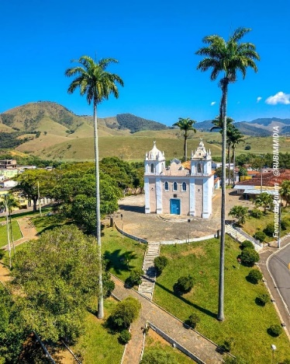






EFETIVIDADE, SEGURANÇA E IMUNOGENICIDADE DA MEIA DOSE
DA VACINA ChAdOx1 nCoV-19 (AZD1222) para COVID-19
Projeto Viana

Slide 2
Pesquisadores:
Dra. Valéria Valim, MD, PhD, HUCAM-UFES/EBSERH (coordenadora)
Dr. José Geraldo Mill, MD, PhD, HUCAM-UFES/EBSERH
Dr. Olindo Assis Martins Filho, PhD, Instituto René Rachou/Fiocruz
Dra. Andréa Teixeira de Carvalho, PhD, Instituto René Rachou/Fiocruz
Dr. Luiz Antonio Bastos Camacho, MD, PhD, ENSP/Fiocruz
Dr. Daniel Antunes Maciel Villela, Estatístico, PhD, PROCC/Fiocruz
Dr. Lely Stella Guzmán Barrera, MD, PhD, OPAS
Dr. Jhader Pércio, PhD, OPAS
Dr. Lauro Pinto Neto, MD, PhD, EMESCAM
Consultor externo: Dra. Carla Domingues

Slide 3
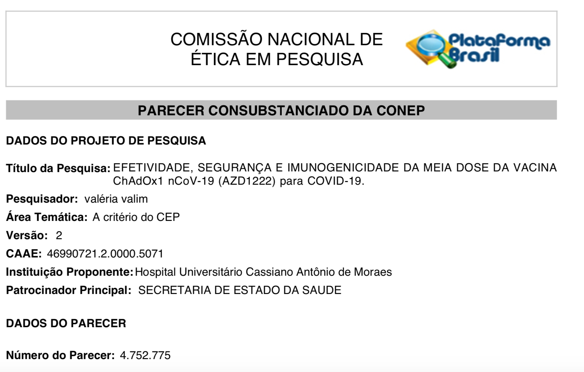
Estudo aprovado pelo Comitê de Ética em Pesquisa
CEP-HUCAM/UFES
CONEP

Slide 4
Premissas:
Necessidade de dar rápido acesso à vacina a todos.
Tendo em vista a inexistência de tratamentos eficazes, a vacinação em massa da população constitui o único meio de se bloquear a transmissão do vírus e o espalhamento da doença (Shama et al., 2020).
Insuficiência de insumos limita a capacidade de produção e de vacinação da população brasileira.

Slide 5
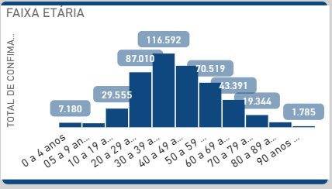

Slide 6
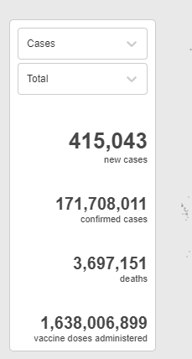
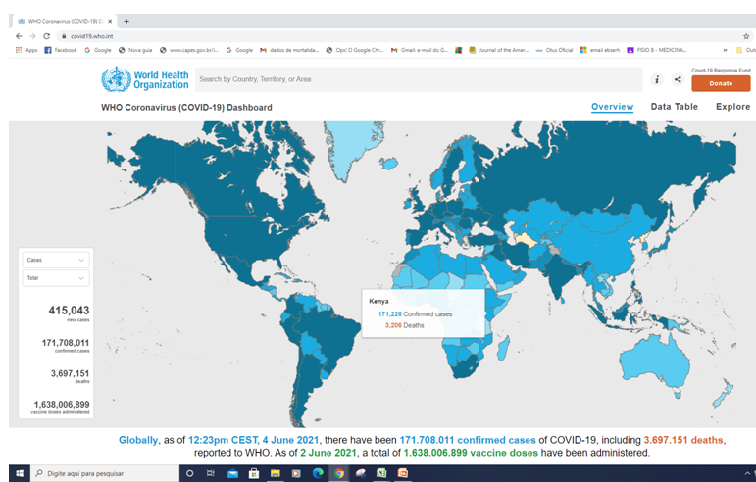

Slide 7
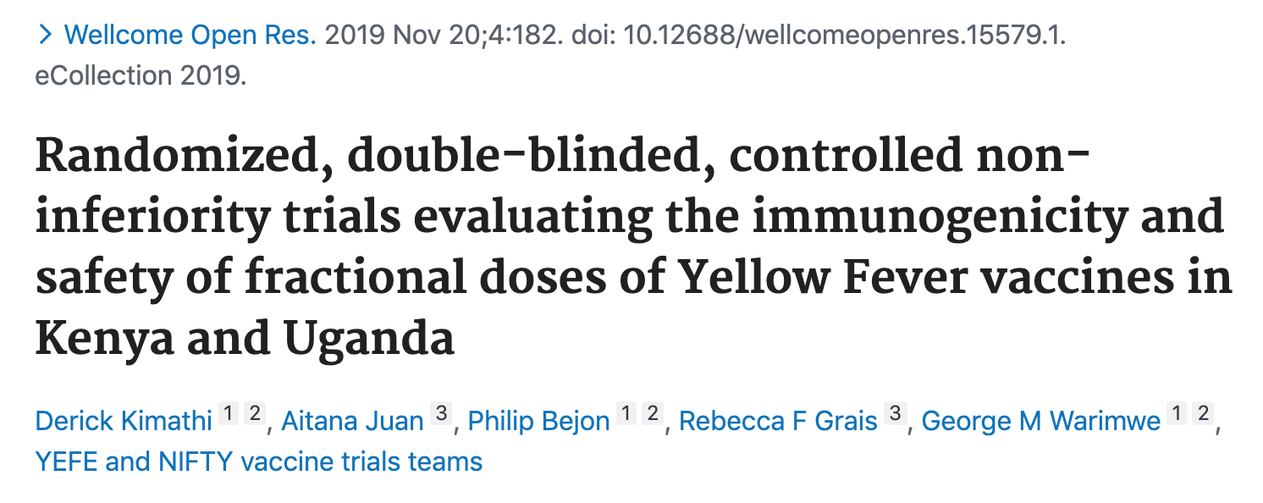
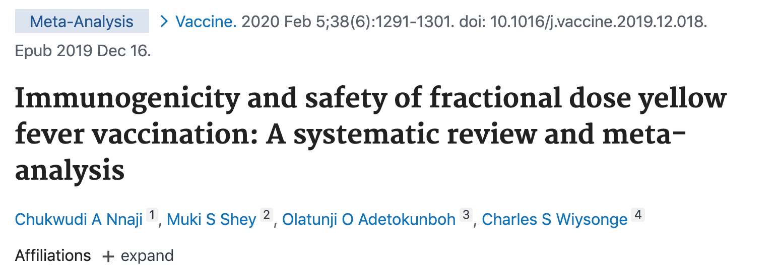
Estratégia com dose ajustada de vacina contra febre amarela

Slide 8
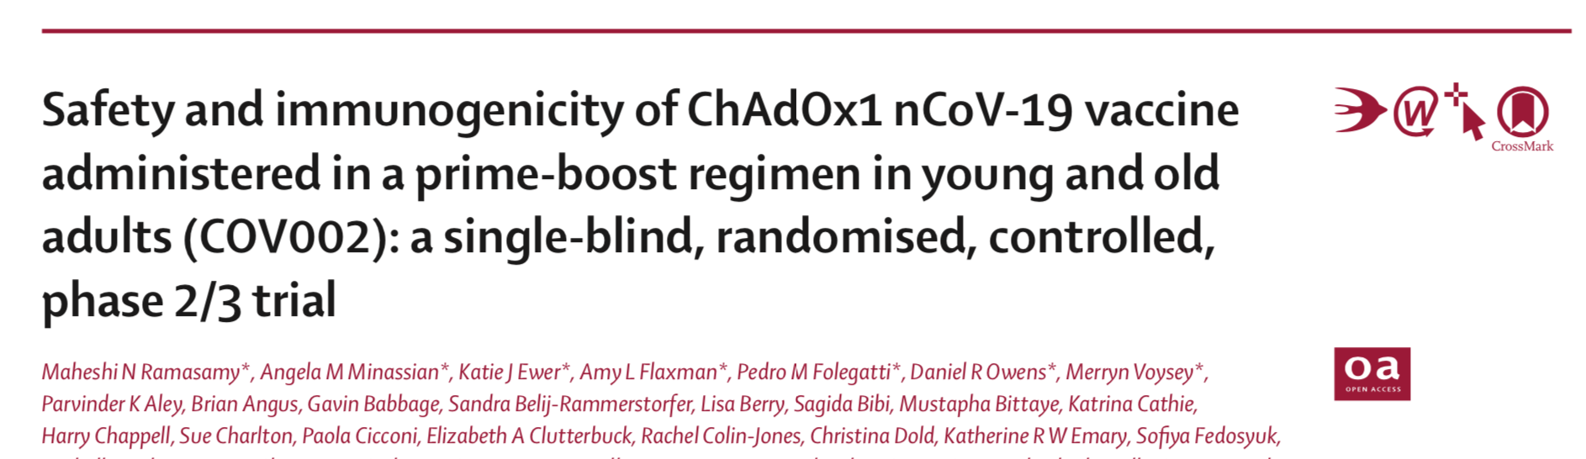
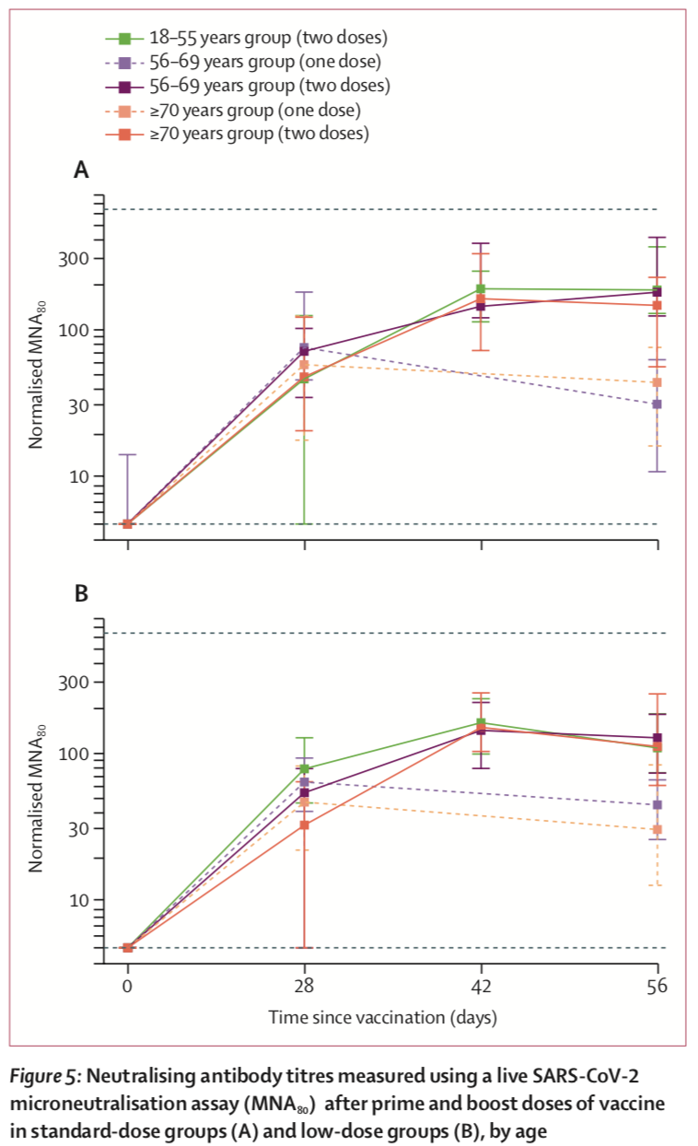
Dose ajustada na proporção de 1:2 (2·2 × 10¹⁰ partículas virais) foi comparada com dose padrão (3·5–6·5 × 10¹⁰ partículas virais) da vacina ChAdOx1 nCoV-19 (AZD1222).
  Meia dose induziu média geométrica dos títulos de anticorpos semelhante à dose padrão nos grupos etários avaliados e foi capaz de induzir soroconversão (anticorpos neutralizantes em níveis protetores) em 100% dos participantes, em todas as faixas etárias.
N= 560
(Ramasamy et al., Lancet 2020).
Notes:
The specific objectives of this report were to assess the safety and humoral and cellular immunogenicity of a single-dose and two-dose schedule in adults older than 55 years.
hAdOx1 nCoV-19 was administered as a single-dose or two-dose regimen (28 days apart) at either the low dose (2·2×1010 virus particles) or the standard dose (3·5–6·5 × 1010 virus particles)
Using a multiplex immunoassay that detected total IgG against RBD and trimeric spike protein, we observed that participants who received the prime vaccination of standard-dose ChAdOx1 nCoV-19 had similar anti-spike antibody titres by day 28 after their prime vaccination as those who received a low dose (p=0·12 adjusted for age; figure 4; appendix p 12).
By 28 days after the boost vaccination, similar antibody titres were seen across all two-dose groups, regardless of age or vaccine dose
and were higher than for those who did not receive a boost vaccination (appendix p 13).
Within each age group, no significant differences were seen in neutralisation titres between low-dose and standard-dose vaccine recipients at the same timepoint (18–55 years p=0·33, 56–69 years p=0·12, ≥70 years p=0·62; figure 5;
Neutralising titres were achieved by 14 days after the boost vaccination in 208 (>99%) of 209 recipients of a boost vaccination.

Slide 9
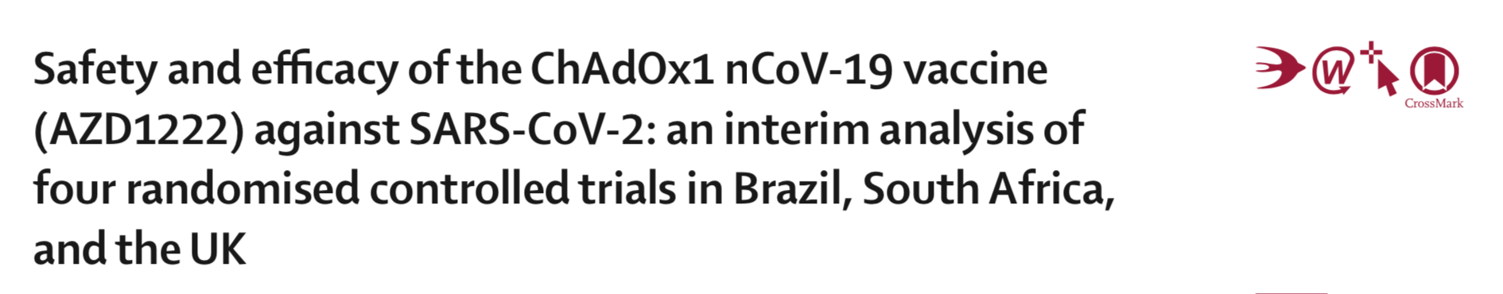
N= 23.848
  Análise interina N= 11.636 (UK= 7.548, Brasil= 4.088)
  Dose padrão (N=4.440) vs. dose ajustada 1:2 (N=1.374)
Eficácia dose padrão = 62·1% (95% CI 41·0–75·7)
Eficácia meia dose= 90·0% (95% CI 67·4–97·0)
Eficácia geral (todos os grupos)= 70·4% (95·8% CI 54·8–80·6)
Voysey M et al. Lancet, 2021.
Notes:
who received two standard doses, vaccine efficacy was 62·1% (95% CI 41·0–75·7; 27 [0·6%] of 4440 in the ChAdOx1 nCoV-19 group vs 71 [1·6%] of 4455 in the control group) and in participants who received a low dose followed by a standard dose, efficacy was 90·0% (67·4–97·0; three [0·2%] of 1367 vs 30 [2·2%] of 1374; pinteraction=0·010). Overall vaccine efficacy across both groups was 70·4% (95·8% CI 54·8–80·6; 30 [0·5%] of 5807 vs 101 [1·7%] of 5829).

Slide 10
OBJETIVO GERAL
Avaliar a efetividade, segurança e imunogenicidade da vacinação de todos os indivíduos fora dos grupos prioritários, de 18 a 49 anos, de um município selecionado, com esquema de dose ajustada (meia dose) de ChAdOx1 nCoV-19 (AZD1222).

Slide 11
OBJETIVOS ESPECÍFICOS
Avaliar a efetividade (redução do número de casos, do número de mortes, número de internações hospitalares);
Caracterizar a resposta imune celular pela caracterização fenotípica de células T e B de memória e da produção de citocinas;
Caracterizar a resposta humoral por quantificação dos níveis de anticorpos IgG e neutralizantes e taxa de soropositividade;
Avaliar a duração da imunidade celular e humoral;
Comparar a resposta imune celular e humoral pós vacina, entre indivíduos com e sem infecção prévia por SARS-Cov2 confirmado por RT-PCR;
Avaliar ocorrência de casos novos por variantes do vírus, pós-vacina;
Avaliar a segurança por monitoramento dos eventos adversos pós-vacina.

Slide 12
MÉTODOS
Delineamento do Estudo: Ensaio clínico não controlado (estudo de intervenção com grupo de comparação externa)
Intervenção:
  vacinação com dose ajustada (meia dose) da ChAdOx1 nCoV-19 (AZD1222), 2 doses com intervalo de 12 semanas.
População: todos os adultos na faixa etárea de 18 a 49 anos do município de Viana.
  Sub-amostra para estudo imunogenicidade (eficácia)
Grupos externos de referência
  Uma população do ES, com densidade demográfica, situação epidemiológica e características socioeconômicas semelhantes será usada como grupo de referência para comparação dos desfechos clínico-epidemiológicos.
  Uma coorte de trabalhadores da saúde (HUCAM-UFES)
Seguimento: 3, 6 e 12 meses.

Slide 15
MÉTODOS
Medidas de Desfechos
Desfecho principal: redução de 60% da incidência de novos casos ao longo de 6 meses, a partir de 28 dias após segunda dose.
Desfechos secundários clínicos epidemiológicos (e-SUS VS, dataSUS)
  número de casos, número de mortes com CID específico para COVID-19, número de internações hospitalares por COVID-19; número de admissões em UTI para tratamento de SRAG, número total de testes (RT-PCR) realizados e positivo.
Desfechos secundários de imunogenicidade (eficácia)

Slide 16
MÉTODOS
Medidas de Desfechos
Desfechos secundários de imunogenicidade
  Resposta imune humoral
    neutralização viral (pesquisa de anticorpos neutralizantes),
    ensaio sorológico por quimioluminescência,
    determinação do perfil de IgM e IgG específicos,
    dosagem de fatores solúveis sistêmicos (quimiocinas, citocinas e fatores de crescimento)
  Resposta imune celular
    dosagem de fatores solúveis sistêmicos (quimiocinas, citocinas e fatores de crescimento)
    estimulação antígeno-específica de células mononucleares do sangue periférico in vitro
    investigação de Linfócitos T e B de memória e de citocinas intracitoplasmáticas.

Slide 17
MÉTODOS
Critérios de inclusão e exclusão
Critérios de inclusão
- Idade compreendida entre 18 e 49 anos;
- Assinatura de TCLE.
Critérios de exclusão
- Gestantes;
- História de reação adversa grave a qualquer vacina previamente administrada;
- Ter recebido outra vacina nos últimos 14 dias;
- Pertencer a grupo de risco prioritário para vacinação, conforme recomendações do PNI;
- Apresentar sintomas gripais;
- Ter recebido previamente e em qualquer momento, qualquer vacina para COVID-19;
- Diagnóstico recente de COVID-19 com início dos sintomas 28 dias antes da vacinação.

Slide 18
MÉTODOS
Cálculo amostral
população inteira de indivíduos elegíveis, entre 18-49 anos. Considerando a população elegível (meta de 85% de cobertura):
  29.637 pessoas (47% do sexo feminino e 53% do masculino)
  2.900 destas pessoas devem residir no meio rural.
  A razão de morbidade padronizada por idade (com intervalos de 95% de confiança) será uma aproximação da efetividade da vacinação com meia dose.
Subamostra para estudo de imunogenicidade
  450 indíviduos, distribuídos nas faixas etárias
    Mínimo 285
    perdas de até 15%
    poder de estudo de 90% (erro alfa de 1%)

Slide 19
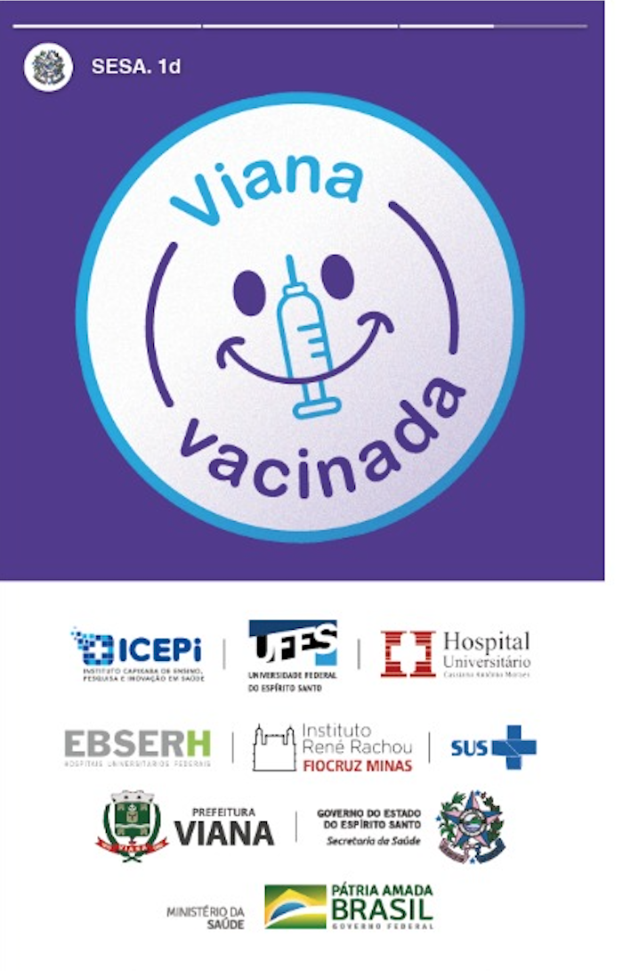
IMPLEMENTAÇÃO DO ESTUDO
Participação é voluntária mediante consentimento.
Vacinação no dia 13/06.
Agendamento por plataforma digital
  www.vianavacinada.saude.es.gov.br

